Slide 1
Урок чтения ТЕМА УРОКА: Д.Н. МАМИН-СИБИРЯК «СЕРАЯ ШЕЙКА» (3-я часть) 9 «С» КЛАСС Учитель: Цырегмаева Балма Очировна (вторая квалификационная категория) 2013 год

Slide 3
Чистоговорка
Ачка, ачка,ачка- плыла по речке уточка
Ички, ички,ички – снесла она яички,
Чат, чат, чат – будет выводить утят,
Чить, чить, чить – плавать детишек будет учить.

Slide 4
Скороговорка
Стала утка на пруду учить своих утят,
Утята плавать на виду у мамы не хотят
Ужасно утка мучится:
Ну что из них получится?

Slide 6
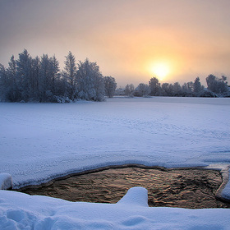
Полынья – незамёрзшее место в середине реки, озера.

Slide 7
Толчёшься – быть, находиться. Река точно засыпала – поддавалась холоду, замерзала. Душа в пятки ушла – когда кто-либо испытывает сильный страх, испугался.

Slide 9
Физминутка. На носочки встанем Облачко достанем На корточки присели Травушку погладим Руками-крыльями взмахнем Как утята поклюём В стайки соберёмся Друг другу улыбнемся Мы сумели отдохнуть И готовы в дальний путь.

Slide 10
План:
Место для зимовки.
Одиночество Серой Шейки.
Встреча Серой Шейки с Зайцем.
Разговор Серой Шейки и Зайца.
Река замерзала.
Появление Лисы.

Slide 11
Домашнее задание: 1. пересказ текста.
2.Нарисовать иллюстрацию к понравившемуся эпизоду.

Slide 12
самооценивание
Желтый – внимательный
Синий- активный
Зелёный - артистичный

Slide 13
Спасибо за урок!

